Slide 1



Titlul proiectului: Educație și dezvoltare în era digitală
Cod proiect: POCU/860/3/12/143072
Introducere în analiza datelor de mari dimensiuni
SQL - fraza SELECT:
Subconsultări în clauzele FROM și SELECT. Diviziune relațională (reloaded)
Marin Fotache

Slide 2
Subconsultări în clauza FROM
Este una dintre cele mai puternice şi utile opţiuni SELECT SQL
Schemă clasică de utilizare:
SELECT t1.X, t2.Y, t1.Z, t2.W, ...
FROM t1 INNER JOIN
(SELECT ... FROM ... WHERE ...) t2
ON t1.A = t2.C
WHERE ...

Slide 3
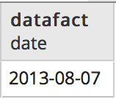
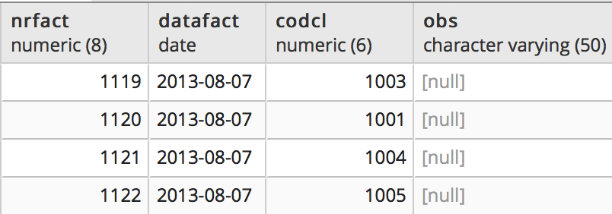
Ce facturi au fost emise în aceeaşi zi cu factura 1120 ?
SELECT f.*
FROM facturi f
NATURAL JOIN
( SELECT datafact
FROM facturi
WHERE NrFact=1120 ) f1120
f1120

Slide 4
Care sunt valorile facturate şi încasate ale fiecărei facturi ? (1)
SELECT VINZARI.NrFact, Facturat, COALESCE(Incasat,0) AS Incasat,
Facturat - COALESCE(Incasat,0) AS Diferenta
FROM
( SELECT NrFact, SUM(Cantitate * PretUnit * (1+ProcTVA))
AS Facturat
FROM liniifact NATURAL JOIN produse
GROUP BY NrFact ) VINZARI
LEFT OUTER JOIN
( SELECT NrFact, SUM(Transa) AS Incasat
FROM incasfact
GROUP BY NrFact ) INCASARI ON
VINZARI.NrFact = INCASARI.NrFact
ORDER BY 1

Slide 5
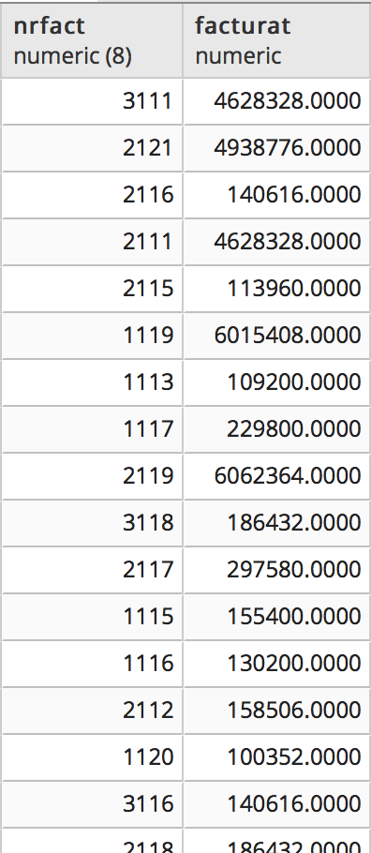
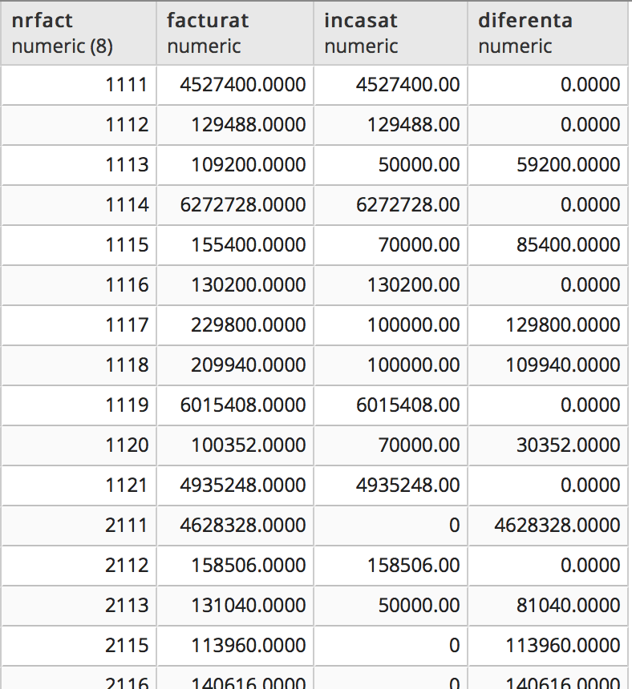
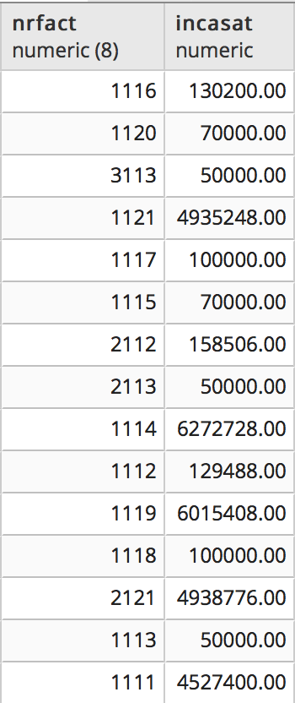
Care sunt valorile facturate şi încasate ale fiecărei facturi ? (2)
VINZARI
(parțial)
INCASARI
Rezultat final (fragment)

Slide 6
Care sunt valorile facturate şi încasate, precum şi situaţia (“fără nici o încasare”, “încasată parţial” sau “încasată total”) pentru fiecare factură ? (1)
SELECT VINZARI.NrFact, Facturat, COALESCE(Incasat,0) AS Incasat,
Facturat - COALESCE(Incasat,0) AS Diferenta,
CASE
WHEN COALESCE(Incasat,0) = 0 THEN 'Fara nici o incasare'
WHEN Facturat > COALESCE(Incasat,0) THEN 'Incasata partial'
ELSE 'INCASATA TOTAL' END AS Situatiune
FROM
( SELECT NrFact, SUM(Cantitate * PretUnit * (1+ProcTVA)) AS Facturat
FROM liniifact NATURAL JOIN produse
GROUP BY NrFact ) VINZARI LEFT OUTER JOIN
( SELECT NrFact, SUM(Transa) AS Incasat
FROM incasfact GROUP BY NrFact ) INCASARI ON
VINZARI.NrFact = INCASARI.NrFact
ORDER BY 1

Slide 7
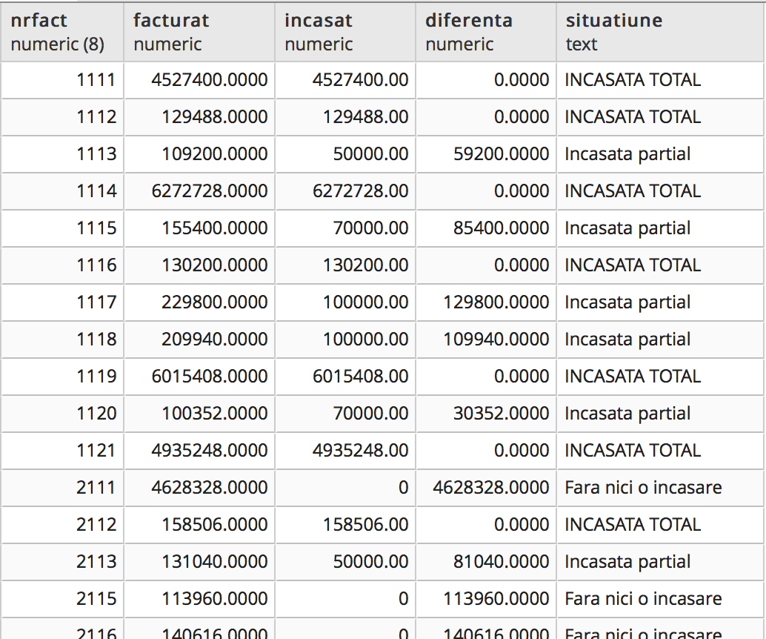
Care sunt valorile facturate şi încasate, precum şi situaţia (“fără nici o încasare”, “încasată parţial” sau “încasată total”) pentru fiecare factură ? (2)

Slide 8
Sporuri de noapte pe trimestrul 2 2013, lunar şi cumulat
SELECT sn4.Marca, NumePren, COALESCE(sn4.SpN,0) AS Sp_N_Apr,
COALESCE(sn5.SpN,0) AS Spor_N_Mai, COALESCE(sn6.SpN,0) AS Spor_N_Iun,
COALESCE(sn4.SpN,0) + COALESCE(sn5.SpN,0)+COALESCE(sn6.SpN,0)
AS Sp_Noapte_Trim2
FROM
( SELECT p.Marca, NumePren, SporNoapte AS SpN
FROM personal p LEFT OUTER JOIN sporuri s
ON p.Marca=s.Marca AND An=2013 AND Luna=4
) sn4 INNER JOIN
( SELECT p.Marca, SporNoapte AS SpN
FROM personal p LEFT OUTER JOIN sporuri s ON p.Marca=s.Marca
AND An=2013 AND Luna=5 ) sn5 ON sn4.Marca = sn5.Marca
INNER JOIN
(SELECT p.Marca, SporNoapte AS SpN
FROM personal p LEFT OUTER JOIN sporuri s ON p.Marca=s.Marca
AND An=2013 AND Luna=6 ) sn6 ON sn4.Marca = sn6.Marca
ORDER BY NumePren

Slide 9
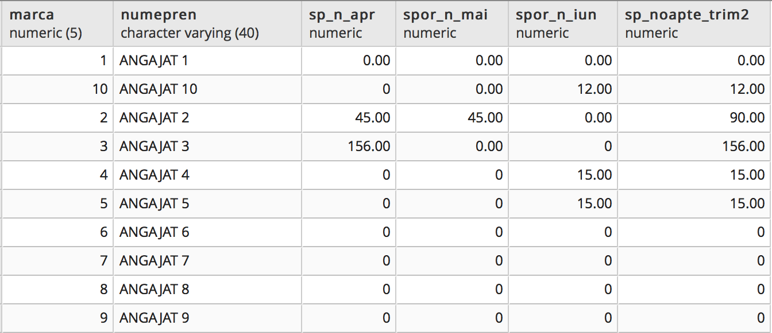
Sporuri de noapte pe trimestrul 2 2013, lunar şi cumulat (rezultat)

Slide 10
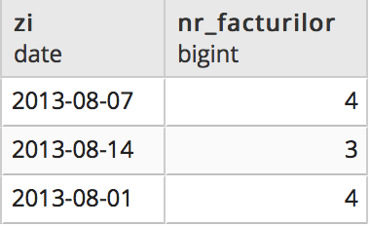
Care sunt zilele în care s-au emis mai multe facturi decât pe 2 aug. 2013 ?
SELECT Zi, Nr_Facturilor
FROM ( SELECT DataFact AS Zi, COUNT(NrFact)
AS Nr_Facturilor
FROM facturi
GROUP BY DataFact ) fact_zile
INNER JOIN
(SELECT COUNT(NrFact)
AS NrFact_2Aug
FROM facturi
WHERE DataFact =
DATE’2013-08-02') f2aug
ON Nr_Facturilor > NrFact_2Aug

Slide 11
Ce produse au fost vândute tuturor clienţilor ?
SELECT DISTINCT DenPr
FROM
( SELECT DenPr, COUNT(DISTINCT CodCl) AS Nr
FROM produse p
INNER JOIN liniifact lf ON p.CodPr=lf.CodPr
INNER JOIN facturi f ON lf.NrFact=f.NrFact
GROUP BY DenPr ) TEMP1
INNER JOIN
(SELECT COUNT(CodCl) AS Nr FROM clienti)
TEMP2 ON TEMP1.Nr = TEMP2.Nr

Slide 12
Facturile ce conţin măcar produsele din factura 1112
SELECT DISTINCT NrFact
FROM
(SELECT NrFact, COUNT(*) AS NrProd
FROM liniifact WHERE CodPr IN (
SELECT CodPr FROM liniifact
WHERE NrFact = 1112 )
GROUP BY NrFact
) T1 INNER JOIN
( SELECT COUNT(CodPr) AS NrP1112
FROM liniifact WHERE NrFact = 1112 ) T2
ON T1.NrProd = T2.NrP1112
ORDER BY 1

Slide 13

Numărul facturilor neîncasate deloc, încasate parţial şi încasate total
SELECT CASE
WHEN COALESCE(Incasat,0) = 0 THEN 'Fara nici o incasare'
WHEN Facturat > COALESCE(Incasat,0) THEN 'Incasata partial'
ELSE 'INCASATA TOTAL' END AS Situatiune, COUNT(*) AS Nr
FROM (SELECT NrFact, SUM(Cantitate * PretUnit * (1+ProcTVA))
AS Facturat
FROM liniifact NATURAL JOIN produse
GROUP BY NrFact ) VINZARI LEFT OUTER JOIN
(SELECT NrFact, SUM(Transa) AS Incasat FROM incasfact
GROUP BY NrFact) INCASARI ON
VINZARI.NrFact = INCASARI.NrFact
GROUP BY CASE
WHEN COALESCE(Incasat,0) = 0 THEN 'Fara nici o incasare'
WHEN Facturat > COALESCE(Incasat,0) THEN 'Incasata partial'
ELSE 'INCASATA TOTAL' END
ORDER BY 1

Slide 14
Ziua (zilele) în care s-au emis cele mai multe facturi (1)
SELECT TEMP1.DataFact, TEMP1.Nr
FROM
(SELECT DataFact, COUNT(Nrfact) AS Nr FROM FACTURI
GROUP BY DataFact) TEMP1,
(SELECT DataFact, COUNT(Nrfact) AS Nr
FROM FACTURI
GROUP BY DataFact) TEMP2
WHERE TEMP1.Nr >= ALL
(SELECT Nr FROM TEMP2)

Slide 15
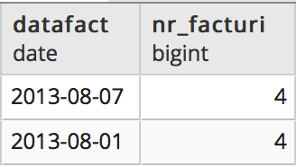
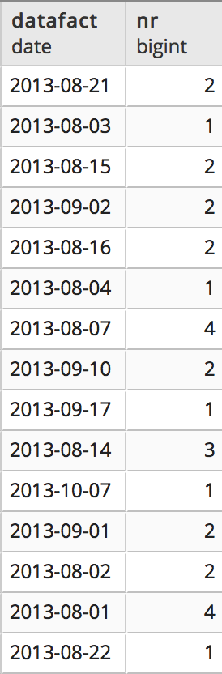

Ziua (zilele) în care s-au emis cele mai multe facturi (2)
SELECT DataFact,
COUNT(*) AS Nr_Facturi
FROM facturi
GROUP BY DataFact
HAVING COUNT(*) =
( SELECT MAX(Nr) FROM
(SELECT DataFact,
COUNT(NrFact) AS Nr
FROM facturi
GROUP BY DataFact) TEMP1
)

Slide 16
Să se afle numărul de facturi emise, pe următoarele intervale ale valorilor totale : -între 0 şi 100000 RON; - între 100001 şi 200000 RON; - între 200001 şi 500000 RON; - între 500001 şi 1000000 RON; - peste 1000001 RON.
SELECT LimInf, LimSup, COUNT(fact.ValFact) AS Nr_Facturi
FROM
(VALUES (0, 100000) , (100001, 200000), (200001, 500000),
(500001, 1000000), (1000001, 99999999) )
intervale (LimInf, LimSup)
LEFT OUTER JOIN
(SELECT NrFact, SUM(Cantitate * PretUnit * (1+ProcTVA))
AS ValFact
FROM facturi NATURAL JOIN liniifact
NATURAL JOIN produse p
GROUP BY NrFact
) fact ON ValFact BETWEEN LimInf AND LimSup
GROUP BY LimInf, LimSup ORDER BY LimInf, LimSup

Slide 17
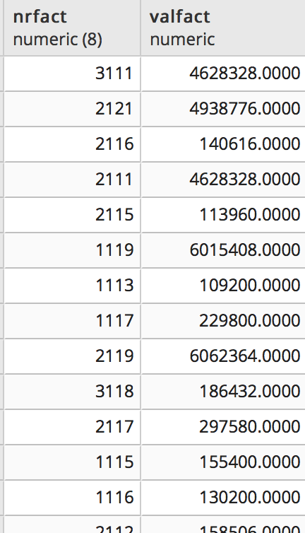
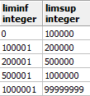
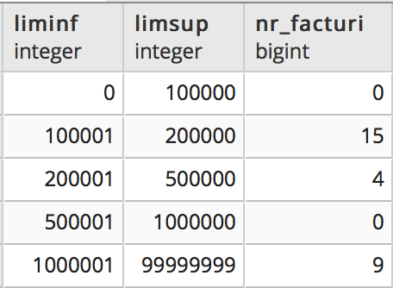
Tabele ad-hoc intermediare & rezultat final
Fact
(parțial)
intervale (LimInf, LimSup)

Slide 18
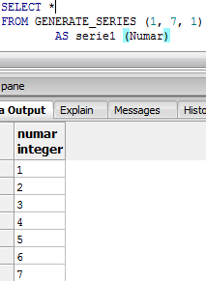
Funcţia tabelă GENERATE_SERIES (1)
Increment
SELECT *
FROM GENERATE_SERIES (1, 7, 1)
AS serie1 (Numar)
Tabela ad-hoc
Atributul tabelei ad-hoc
Valoarea inițială a seriei
Valoarea finală a seriei

Slide 19
Funcţia tabelă GENERATE_SERIES (2)
Care sunt valorile vânzărilor din toate zilele (calendaristice) lunii august 2013?
SELECT DataCalend, DataFact, COALESCE(ValFactZi,0)
AS valoare_facturi
FROM (
SELECT TO_DATE('2013-08-'|| Zi, 'YYYY-MM-DD') DataCalend
FROM GENERATE_SERIES (1,31, 1) AS serie_aug (Zi)
) zile_calendaristice LEFT OUTER JOIN
(SELECT DataFact, SUM(Cantitate * PretUnit *
(1+ProcTVA)) AS ValFactZi
FROM facturi
NATURAL JOIN liniifact
NATURAL JOIN produse
WHERE TO_CHAR(DataFact, 'YYYY-MM') = '2013-08'
GROUP BY DataFact) zile_facturari
ON zile_calendaristice.DataCalend = zile_facturari.DataFact

Slide 20
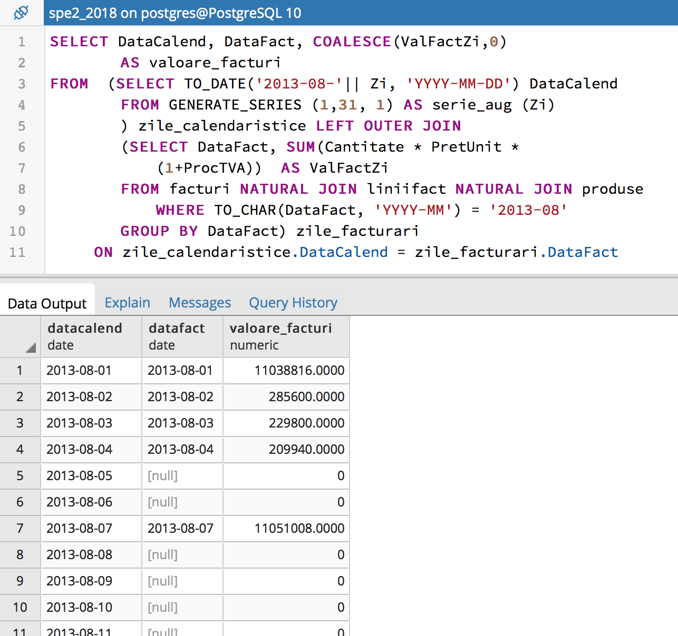
Funcţia tabelă GENERATE_SERIES (3)

Slide 21
Subconsultări scalare în clauza SELECT
“Frazele” SELECT introduse în clauza SELECT al unei interogări “superioare” trebuie să obţină întotdeauna o singură linie şi o singură coloană (interogări scalare)
Sunt ceva mai rar folosite de practicieni
De cele mai multe ori este necesară corelarea sa cu înregistrările tabelelor din clauza FROM a interogării principale

Slide 22

Total vînzări şi încasări
Soluţie valabilă numai în PostgreSQL !
SELECT
(SELECT SUM(Cantitate * PretUnit *
(1+ProcTVA)) AS Vinzari
FROM liniifact NATURAL JOIN produse
) AS Facturat,
( SELECT SUM (Transa)
FROM incasfact ) AS Incasat

Slide 23
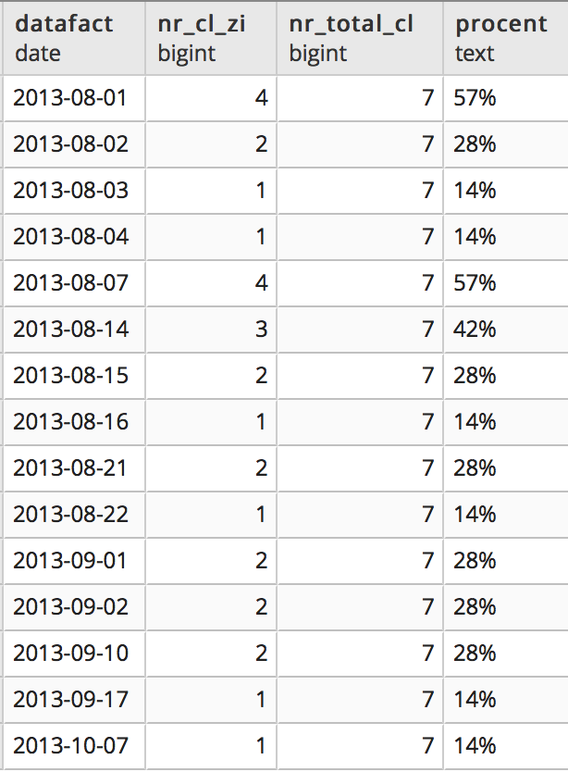
Pentru cât la sută dintre clienţi s-au întocmit, zilnic, facturi ?
SELECT DataFact, COUNT(DISTINCT CodCl) AS Nr_Cl_Zi,
(SELECT COUNT(*) FROM clienti)
AS Nr_Total_Cl,
(COUNT(DISTINCT CodCl) * 100) /
(SELECT COUNT(*)
FROM clienti)
|| '%' AS Procent
FROM facturi
GROUP BY DataFact
ORDER BY 1
Vezi și https://onedrive.live.com/redir?resid=9233CD031198EF03!8350&authkey=!AJ1dh0SC7Wly33w&ithint=video%2cavi

Slide 24
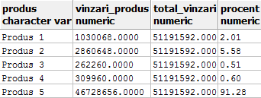
Care este contribuţia (procentuală) a fiecărui produs la totalul vânzărilor ?
SELECT DenPr AS Produs, SUM(Cantitate * PretUnit * (1+ProcTVA))
AS Vinzari_Produs, (SELECT SUM(Cantitate * PretUnit * (1+ProcTVA))
FROM liniifact NATURAL JOIN produse) AS Total_Vinzari,
TRUNC((SUM(Cantitate * PretUnit * (1+ProcTVA)) * 100) /
(SELECT SUM(Cantitate * PretUnit * (1+ProcTVA))
FROM liniifact lf INNER JOIN produse p ON lf.CodPr=p.CodPr
) , 2 ) AS Procent
FROM liniifact
NATURAL JOIN produse
GROUP BY DenPr
ORDER BY 1

Slide 25
Sporuri de noapte pe trimestrul 2, 2013, lunar şi cumulat – v2
SELECT Marca, NumePren,
COALESCE((SELECT SporNoapte FROM sporuri WHERE marca = p.marca
AND an=2013 AND luna=4),0) AS Sp_N_Apr,
COALESCE((SELECT SporNoapte FROM sporuri WHERE marca = p.marca
AND an=2013 AND luna=5),0) AS Sp_N_Mai,
COALESCE((SELECT SporNoapte FROM sporuri WHERE marca = p.marca
AND an=2013 AND luna=6),0) AS Sp_N_Iun,
COALESCE((SELECT SporNoapte FROM sporuri WHERE marca = p.marca
AND an=2013 AND luna=4),0) + COALESCE((SELECT SporNoapte
FROM sporuri WHERE marca = p.marca AND an=2013
AND luna=5),0) + COALESCE((SELECT SporNoapte
FROM sporuri WHERE marca = p.marca AND an=2013
AND luna=6),0) AS Sp_Noapte_Trim2
FROM personal p
ORDER BY NumePren

Slide 26
Actualizarea tabelelor prin subconsultări
ALTER TABLE FACTURI ADD ValTotala NUMERIC(12,2) ;
ALTER TABLE FACTURI ADD Reduceri NUMERIC(12,2) ;
ALTER TABLE FACTURI ADD Penalizari NUMERIC(12,2) ;
UPDATE FACTURI
SET ValTotala = (
SELECT SUM(Cantitate * PretUnit *
(1+ProcTVA))
FROM liniifact
NATURAL JOIN produse
WHERE NrFact = FACTURI.NrFact
)

Slide 27
Reduceri: - 10% pentru tranşele încasate în mai puţin de 15 zile de la data vânzării, - 9% pentru 16 zile - 8% pentru 17 zile

Slide 28
UPDATE facturi SET Reduceri =
(SELECT SUM ( CASE
WHEN DataInc <= DataFact +
INTERVAL '15' DAY THEN Transa * 0.1
WHEN DataInc <= DataFact +
INTERVAL '16' DAY THEN Transa * 0.09
WHEN DataInc <= DataFact +
INTERVAL '17' DAY THEN Transa * 0.08
ELSE 0 END)
FROM incasfact INCF
INNER JOIN incasari I ON INCF.CodInc=I.CodInc
INNER JOIN facturi F2 ON INCF.Nrfact=F2.NrFact
WHERE F2.NrFact = facturi.NrFact
)

